Slide 1
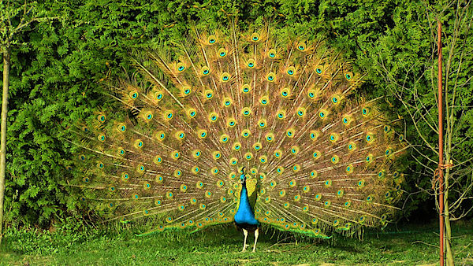
Vzor páví

Slide 2

Zasmejme sa
Malý chlapec vidí v ZOO prvýkrát páva a hovorí otcovi:
„Tato, pozri, tá sliepka práve rozkvitá!“

Slide 3
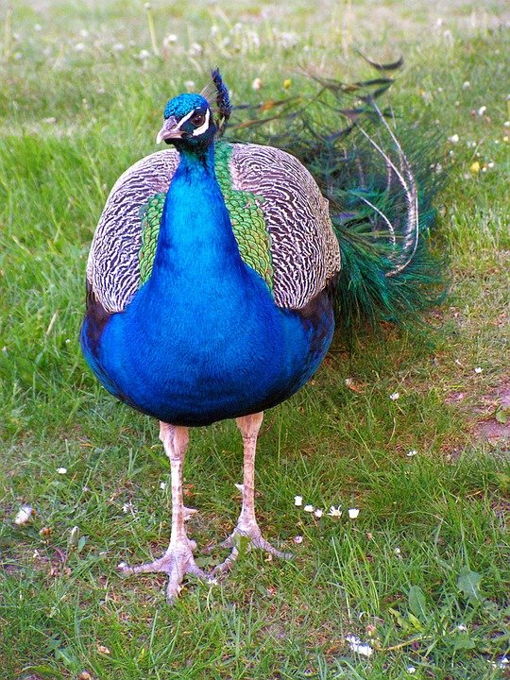
PÁV KORUNKATÝ (PAVO CRISTATUS)
Zemepisný pôvod: |  | Predná India, Cejlón.
Biotop: |  | Nížiny i horské lesy do 2 000 m n.m.
Potrava: |  | Drobné stavovce, drobné hady, hmyz, semená, rôzne plody, zelené výhonky, tráva.
Rozmery: |  | Dĺžka 180 – 230 cm, z toho chvost meria 130 – 160 cm
Rozmnožovanie: |  | Hniezdi na zemi pod kríkom, ale i v dutinách alebo v starých hniezdach veľkých vtákov. Znáša 4 – 5 vajec. Samica na nich sedí 28 dní. O mláďatá sa stará sama, vodí ich za potravou a ochraňuje.
Zaujímavosti: |  | Páv sa združuje do menších skupín. Má 4 – 5 samíc.
Rad: |  | hrabavce
Čeľaď: |  | bažantovité
Podľa tradície si doviezol páva z Indie do júdsko-izraelského kráľovstva kráľ Šalamún v 10.storočí pred n.l. Odtiaľ putovali pávy do Egypta a do Grécka. U starých Grékov mal páv svoju ochrankyňu – bohyňu Héru. Rimania už boli praktickejší – pečené pávy boli hlavnou ozdobou ich bohatých stolov. Krásnymi pávími perami sa šteklili v krku, aby uľahčili preplnenému žalúdku. Pávy sa často chovajú ako ozdoba parkov a záhrad. Neznášajú sa s inými zvieratami. Silnými nohami vyhrabávajú cibuľky okrasný rastlín, ktoré sú ich pochúťkou.

Slide 4
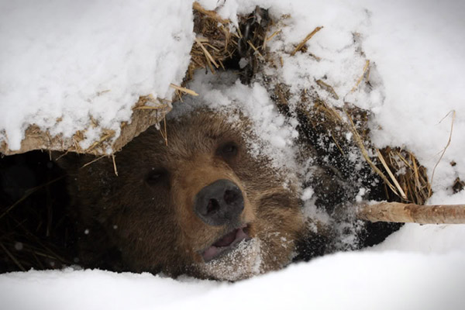
Medvedí život v zime
V zimných mesiacoch sa medveď ukladá na "zimný spánok", ktorý sa nazýva hibernácia. Jeho telesná teplota sa zníži, spomalí sa jeho tep a životné funkcie. Medveď neprijíma žiadnu potravu. Tento "odpočinok" je pre medvedí život nevyhnutný v období nedostatku potravy. Taktiež je to vhodné obdobie, kedy prídu na svet mláďatá. Medvede si vyhrabávajú brlohy, pričom vyhľadávajú pukliny v skalách, vývraty, koreňové dutiny stromov, alebo využívajú ťažko dostupné skalné jaskyne. Niekedy zaľahnú do kosodreviny či hustej mladiny ihličnanov. V brlohu ostávajú priemerne od novembra do marca – závisí to od dostupnej potravy, teploty počasia aj jedinca. Medvedia samica s mláďatami vychádza z brloha najneskôr. V zajatí sa medvede dožívajú aj viac ako 40 rokov. V prírode je maximum okolo 30 rokov, ale väčšina medveďov neprežije tak dlho. Život medveďa je naozaj pestrý, aj keď niekedy neľahký.

Slide 5
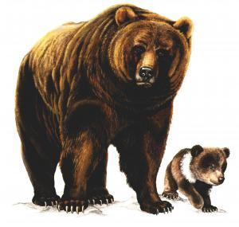
1.) Čo nové si sa dozvedel o živote medveďov?
2.) Je tento text vecný alebo umelecký?
3.) Nájdi v texte privlastňovacie prídavné mená.
4.) Porovnaj tvary slov:
medveďov život – medvedí život
medveďova potrava – medvedia potrava
medveďov brloh – medvedí brloh
medveďova samica – medvedia samica

Slide 6
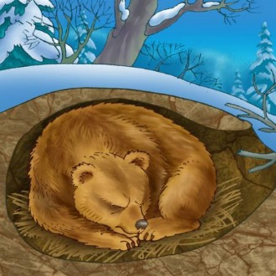
Prídavné mená, ktoré vyjadrujú, že osobám alebo zvieratám niečo patrí, nazývame privlastňovacie prídavné mená.
Pýtame sa na ne otázkami: Čí? Čia? Čie?
Prídavné mená sú dvojaké:
1.) Individuálne – vyjadrujú privlastnenie jednotlivým osobám/zvieratám:
chlapcov, otcov, psíkov, vlkov, sestrin, Katkin, líškin, mačkin, medveďova.
Napr. medveďov brloh – patrí jednému medveďovi.
2.) Druhové – vyjadrujú privlastnenie celému zvieraciemu/ľudskému druhu:
psí, vlčí, medvedí, sloní, líščí, labutí, včelí.
Napr. medvedí brloh – brloh, aký mávajú medvede, typický pre medvede.

Slide 7
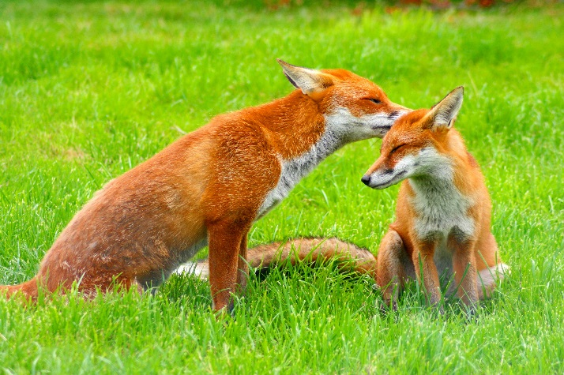
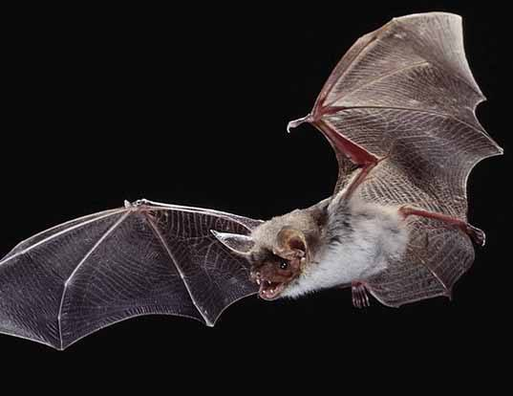
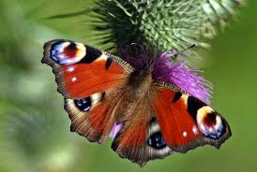
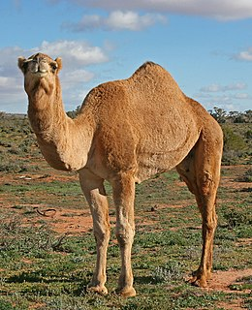
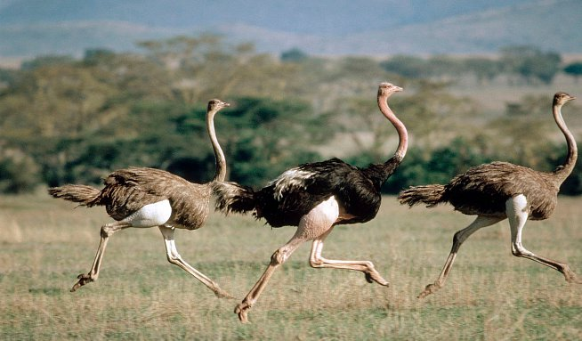
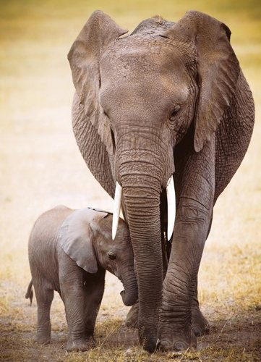
Privlastni predmety alebo vlastnosti týmto zvieratám:

Slide 8
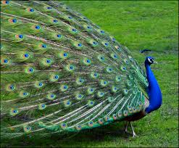
Vzor páví
Podľa vzoru páví skloňujeme privlastňovacie prídavné mená, ktorými privlastňujeme celému zvieraciemu druhu.
Napr. medvedí spánok, tigrí rev, líščia nora, motýlie krídla.

Slide 9
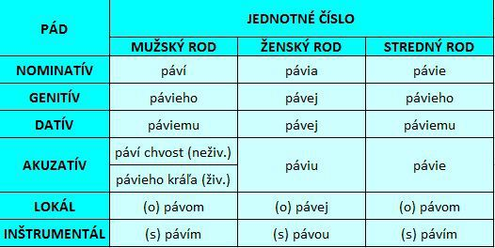
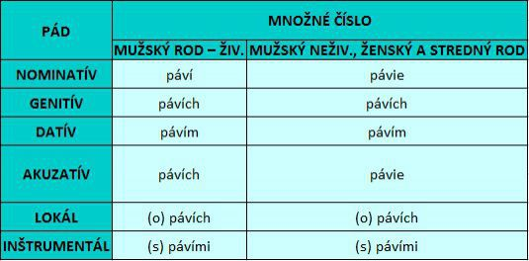
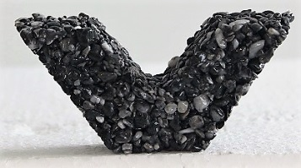
Skloňovanie vzor páví
Všimni si: o orľom, o včeľom... píšeme mäkčeň.

Slide 10

! Pri vzore páví neplatí pravidlo o rytmickom krátení!
Pravidlo o rytmickom krátení:
V slovenčine nesmú bezprostredne po sebe nasledovať dve dlhé slabiky.
Dlhá slabika je slabika, v ktorej sa nachádza dlhá samohláska (á, é, í, ý, ó, ú),
dvojhláska (ia, ie, iu, ô) alebo slabičné dlhé l, ĺ, r, ŕ.
Druhá slabika v slove sa skracuje.
Nemáme napr. mliekár ale mliekar
NIE škôlkár ale škôlkar
NIE brigádník ale brigádnik
NIE krásá ale krása
NIE vzácný ale vzácny
Výnimky z pravidla, napr. báseň – básní, horáreň – horární, lístie, zálievka, nátierka,
niečí, chvália, prúdiaci, vtáčí, páví...

Slide 11
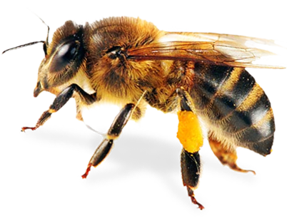
Cvičenia☺
1.) Doplň správne prípony:
Slon___ chobot, krokod___ chvost, had___ oko, motýl__ krídla,
netopier___ zvyky, vlč__ zavýjanie, mačac___ labka, had___ jed,
ps___ ňufák, kačac___ tanec, ryb___ šalát.
2.) Utvor privlastňovacie prídavné mená s príponou: -í, -ia, -ie:
Po lese sa potuluje (medveď) ____________ mláďa. Najväčšiu kolekciu
na výstave tvorili (jeleň) _____________ parohy, (srna, diviak a líška)
_________________________ trofeje. (Havran) ____________ kŕdeľ odletel
smerom k lesu. Z vlaku som zazrel (zajac) ____________ rodinku.
(Včela)________________ kráľovná má dobre vycvičené pomocníčky.
Rybári ráno ponúkajú úlovky na (ryba) _____________ trh. Púšťou putuje
(ťava) _____________ karavána. Z jedného (pštros) _______________ vajca
sa dá pripraviť praženica aj pre desať ľudí.

Slide 12

3.) Nájdi v texte privlastňovacie prídavné mená:
Na cestách po svete vždy spoznávam miestne špeciality.
Už som ochutnal zapekanú broskyňu s kozím syrom a vanilkovou zmrzlinou.
Mám rád aj šalát s lososím mäsom.
Viem si pochutnať na pečených zemiakoch, ktoré sú malé ako holubie vajíčka.
Odvážili by ste si dať vyprážané holubie stehienka?
Čítal som, že Tatári a Mongoli mali radi kobylie mlieko.
Obyvatelia starovekej Perzie zasa nepohrdli ťavím mliekom.
4.) Slová v zátvorkách daj do náležitého tvaru:
Po (hadie)__________ uhryznutí, vo (včelí) __________úli, na (kohútie)
_________ zápasoch, vajcia vo (vranie) ____________ hniezdach,
na (krokodíl) ____________ farme, vysoko v (orol) ____________
hniezde, medovina s (včelia) _____________ kašičkou, na (motýľ)
____________ krídlach, princezná v (oslia) ______________ koži,
kráčať (husí) pochodom, stretnutie pod (Kozia) skalou, mávanie (supie)
______________ krídel, preteky (sobie) _____________ záprahy.

Slide 13

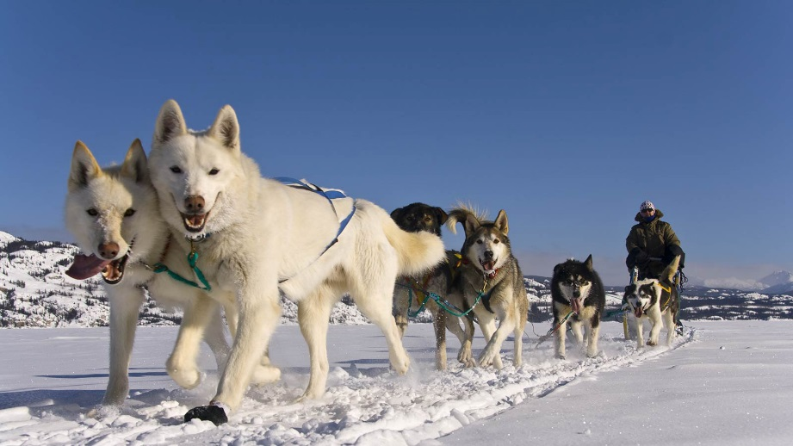
5.) Nájdi v texte privlastňovacie prídavné mená a urč ich gramatické kategórie vzor.
Preteky psích záprahov vznikli na Aljaške. Muflónia matka a pštrosí samec z košickej zoologickej záhrady sa stali obeťami ľudskej krutosti. Na slávnosti boli muži odetí do čiernych uniforiem a na hlavách mali čiapky s husími perami. Počas Vianoc aj u nás môžeme vidieť svetielkujúceho Santa Clausa so sobím záprahom. Nočné motýle vedia zachytiť netopierí piskot. Talianske mestečko Bordano sa nachádza na území unikátnej motýlej rezervácie.

Slide 14
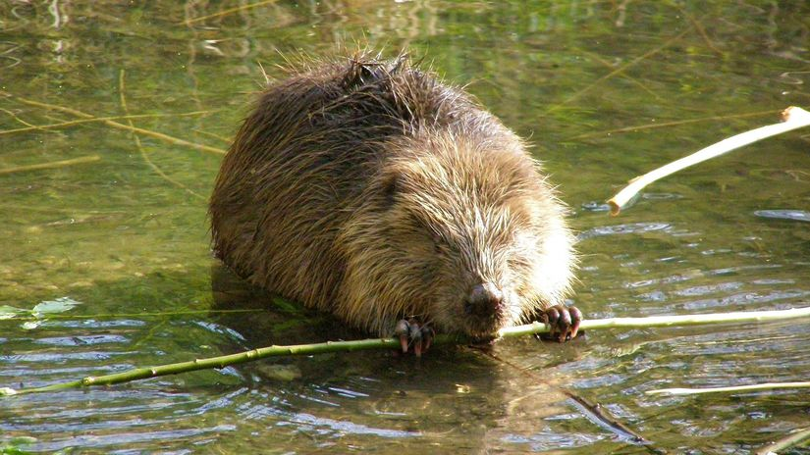
6.) Doplň do textu vhodné slová: Vydrí, bobry, bobrí, Bobria, nadšení, toku, ostrými, hrádzi
Richard vzal svojich bratrancov k rieke, ktorú nazývajú......................... Žijú tu pracovité ........................... Sú to usilovní stavbári. Stavajú si ..................... hrad. Jeden vlečie haluz proti prudkému ................... Druhý ....................... hryzákmi obhrýza hrubý konár. Tretí stojí na ......................... a ukladá prinesený stavebný materiál. Prečo sú takými vytrvalými staviteľmi? Čo ukrývajú ich hradné múry? Plávajúce vydry ich tiež obdivujú. ................. svet je však iný. Ich viac lákajú bystré rybičky. Richardovi bratranci boli ............................... Aký je ten svet zvierat zaujímavý!

Slide 15
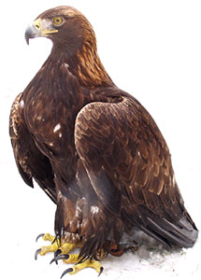
7.) Doplň správne i/í, y/ý. Nájdi privlastňovacie prídavné mená. Vyber si 3 a vytvor na ne vetu.
Ryb___ šalát, plávajúce ryb___ a ryb___čk___, rybk___n chvostík.
Antilop___ne štíhle nohy, juhoafrické antilop___, antilop___ pár.
Krátky sokol___ zobák, sokol___ sťahovavé, sokoliarska tradícia.
Policajné ps___, vycvičen___ ps___, ps___ útulok.
Goril___no mláďa, goril___ samec, pokojamilovné goril___.
Kukučk___no hniezdo, kukučkové hodiny, dve malé kukučk___.
8.) Ktorý tvar prídavného mena je nesprávny?
o orľom lete
susedkini priatelia
rybý tuk

Slide 16
9.) Vyhľadaj v texte všetky prídavné mená a všimni si ich pravopis. Koľko je v texte prídavných mien, ktorými niečo privlastňujeme zvieratám?
Malí chlapci kráčajú šmykľavým chodníčkom domov. Veselo sa prihovárajú dospelým okolo seba. Tí sú však mlčanliví. Mladí s pôžitkom vnímajú vtáčí spev a lahodný kukučkin spev. Ktorýsi chlapec zbadal pod stromom veveričku, ktorá sa pýši hebkým kožúškom. Jej ozdobou je aj huňatý chvost. Keď sedí a prednými labkami si pridŕža oriešok, koniec chvosta má vyše hlavy. Pri skákaní v korunách vysokých stromov ho častokrát používa ako kormidlo. Z blízkych a ďalekých častí chotára sa ozýva hlasný a veselý smiech pracovitých ľudí. Zrazu sa rozvíril lesný prach. Odkiaľsi počuť psí brechot. Mraky zakrývajú žeravý kotúč slnka. Leto mizne s poslednými výstrelkami teplých dní.

Slide 17
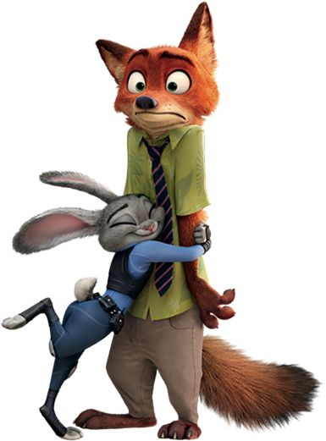
10.) Pridaním slovotvornej prípony utvor privlastňovacie prídavné mená:
páv
sestra
ovca
brat
dcéra
syn
sliepka
huslista
líška
myška
babka
kačka
zajac
spisovateľ

Slide 18
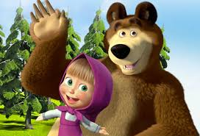
Ďakujem za pozornosť!
Vypracoval:
Mgr. Tomáš Bielik
Zdroje:
učebnica Slovenský jazyk pre 6. ročník základných škôl – J. Krajčovičová, J. Kesselová
Päťminútovky zo slovenského jazyka pre 5. a 6. ročník základných škôl – T. Lampártová
Testy 2001 slovenský jazyk – E. Tarábková
Diktáty zo slovenčiny pre 7. a 8. ročník ZŠ – M. Svobodová
https://zoosnv.sk/index.php/lexikon/k-zvierata/k-vtaky/p--56
https://www.medvede.sk/?action=zivot
Obrázky - internet

